Slide 1
ΕΛΕΥΘΕΡΟΥΠΟΛΗ
Μαρίνα Μαρία

Slide 2
ΛΙΓΕΣ ΠΛΗΡΟΦΟΡΙΕΣ
Η Ελευθερούπολη είναι κωμόπολη του Δήμου Παγγαίου στον νομό Καβάλας. Είναι χτισμένη στο βόρειο σημείο της κοιλάδας του Μαρμαρά. Βρίσκεται 16 χιλιόμετρα δυτικά της Καβάλας και έχει πληθυσμό 5.555 κατοίκους, σύμφωνα με την απογραφή του 2011. Έχει τέσσερα νηπιαγωγεία, τρία δημοτικά σχολεία, ένα γυμνάσιο και δύο λύκεια (ΓΕΛ, ΕΠΑΛ).

Slide 3
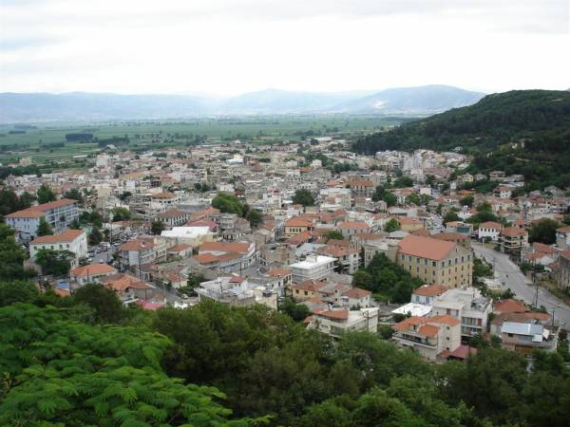
Η ΠΟΛΗ ΑΠΟ ΨΗΛΑ

Slide 4
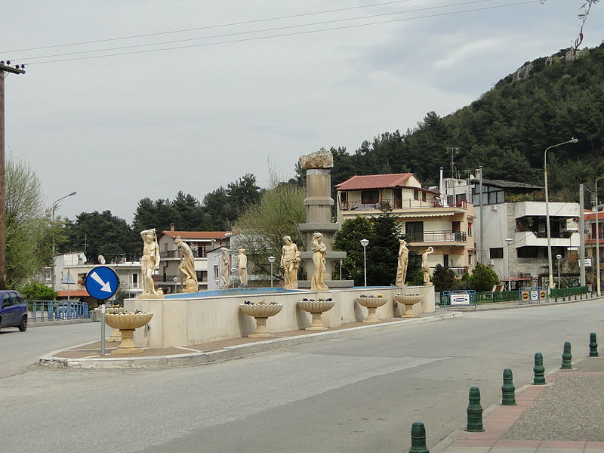
ΤΟ ΣΙΝΤΡΙΒΑΝΙ

Slide 5
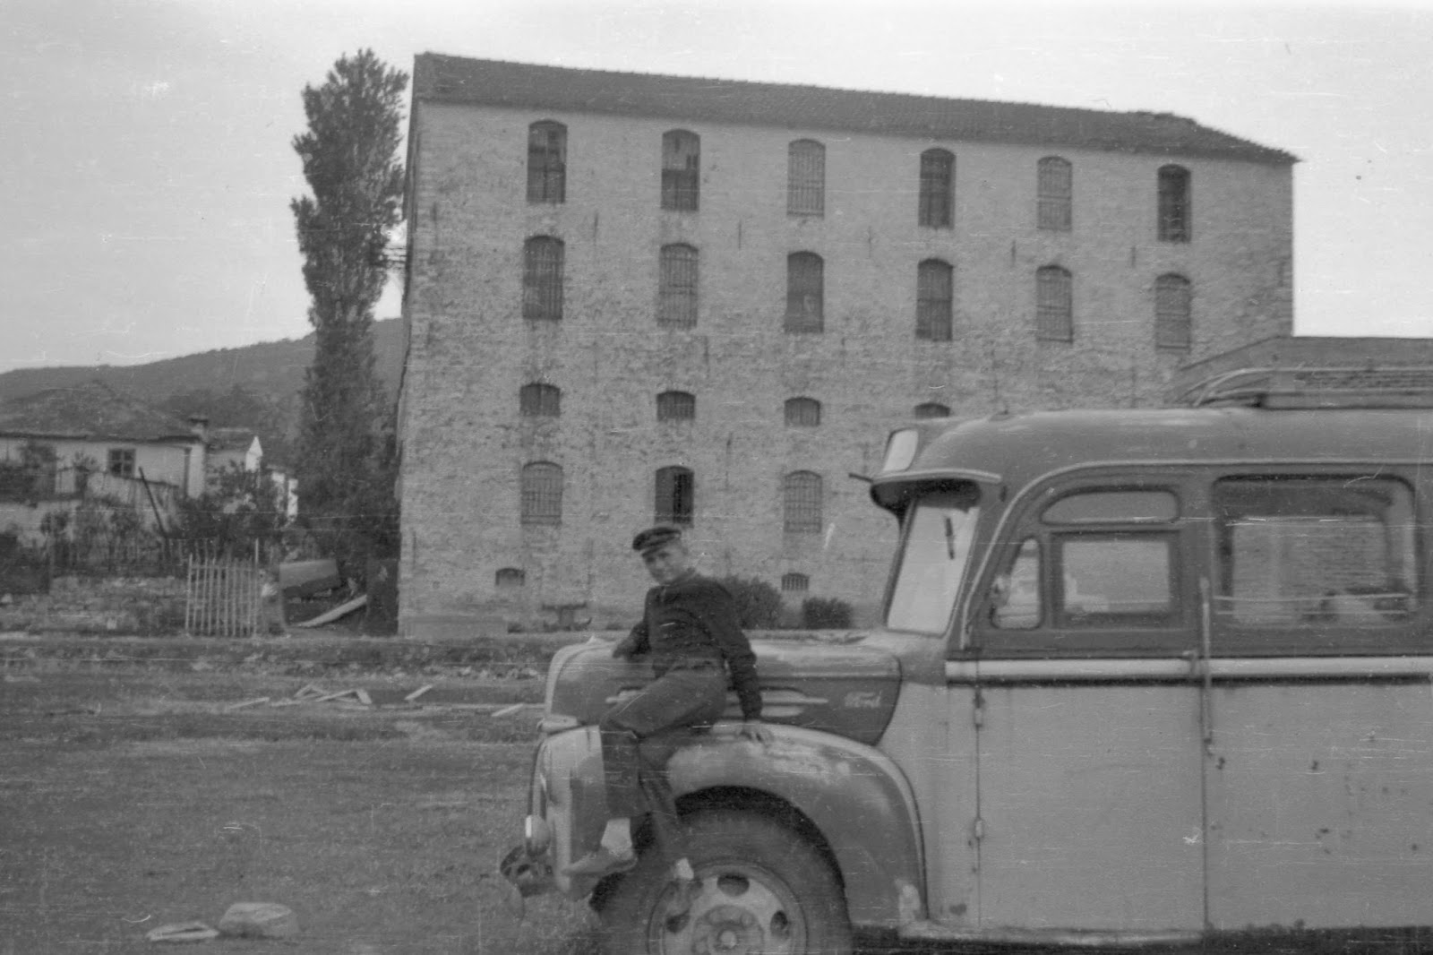
ΚΑΠΝΟΜΑΓΑΖΟ

Slide 6
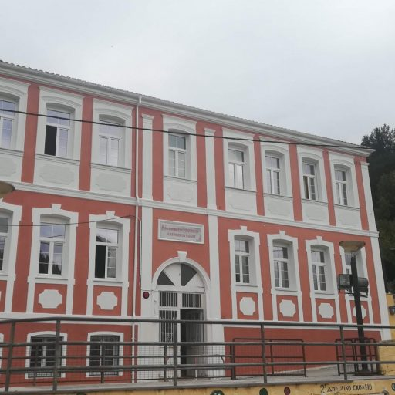
2^{ο} ΔΗΜΟΤΙΚΟ ΣΧΟΛΕΙΟ ΕΛΕΥΘΕΡΟΥΠΟΛΗΣ

Slide 7
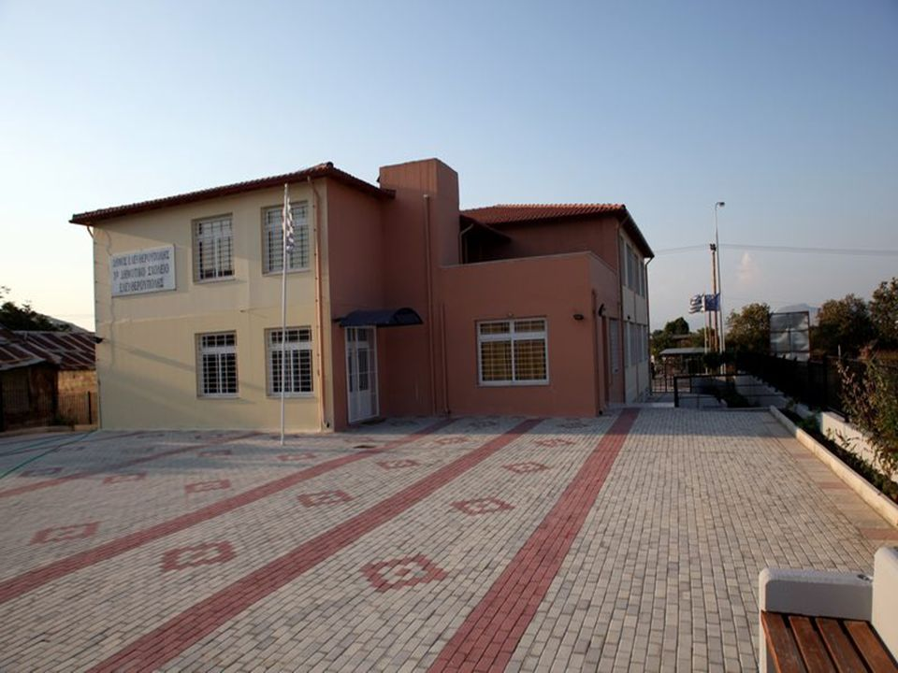
3^{Ο} ΔΗΜΟΤΙΚΟ ΣΧΟΛΕΙΟ

Slide 8
1^{Ο} ΔΗΜΟΤΙΚΟ ΣΧΟΛΕΙΟ

Slide 9
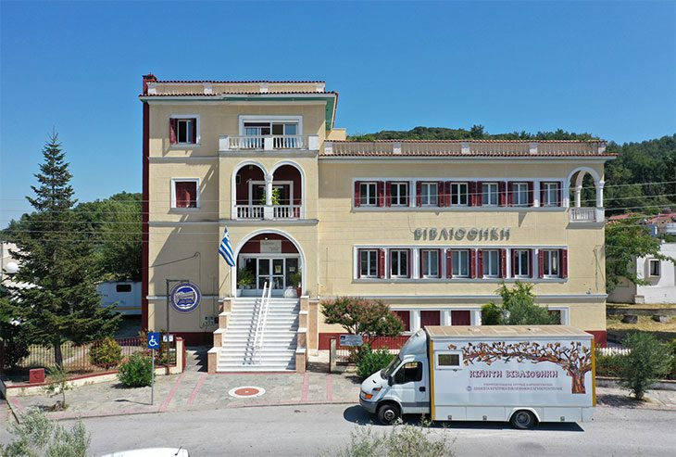
Η ΒΙΒΛΙΟΘΗΚΗ

Slide 10
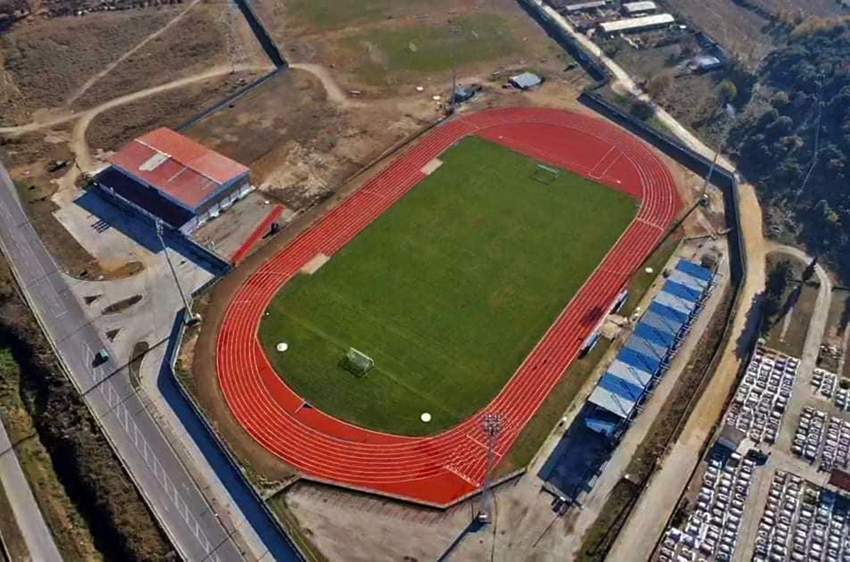
ΤΟ ΓΗΠΕΔΟ ΤΟΥ ΟΡΦΕΑ

